Slide 1
Ondas Electromagnéticas
Fuentes como el filamento de un foco incandescente, la televisión, los osciladores de microondas, maquinas de rayos X producen distintas clases de ondas electromagnéticas.

Slide 2
Ecuaciones de Maxwell y Ondas electromagnéticas
Cuando los campos eléctricos y magnéticos no varían en el tiempo, se pueden analizar estos de forma independiente.
De acuerdo con la ley de Faraday, un campo magnético que varia con el tiempo actúa como fuente de campo eléctrico
La ley de Ampere, demuestra que un campo eléctrico que varia con el tiempo actúa como fuente de campo magnético

Slide 3
Cuando el campo ya sea eléctrico o magnético cambia con el tiempo, se induce un campo de otra clase en regiones adyacentes del espacio. Estos son capaces de propagarse en el espacio de una región a otra, aun cuando no exista materia en la región intermedia. A estas perturbaciones las denominamos Ondas electromagnéticas (OEM).

Slide 4
Maxwell probó que una perturbación electromagnética debe propagarse en el espacio libre con rapidez igual a la de la luz, por lo tanto las ondas luminosas eran probablemente de naturaleza electromagnética. También descubrió que los principios básicos de electromagnetismo se pueden expresar en términos de las cuatro ecuaciones de Maxwell (1864):

Slide 5
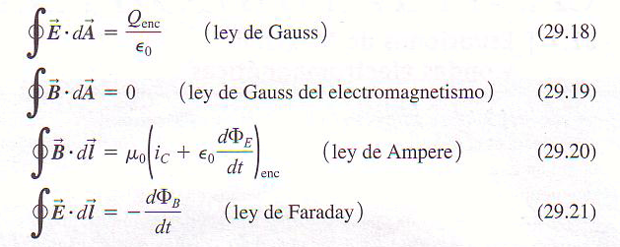

Slide 6
De acuerdo con estas ecuaciones, una carga puntual en reposo crea un campo eléctrico estático, pero ningún campo magnético.
Una carga puntual que se desplaza con velocidad constante crea campos tanto eléctrico como magnético.
Las ecuaciones de Maxwell también permiten demostrar que para que una caga puntual genere ondas electromagnéticas es necesario que la carga se acelere.
Una manera de conseguir que una carga puntual emita OEM consiste en hacerla oscilar en un MAS, de manera que tenga aceleración en casi todo su momento.

Slide 7
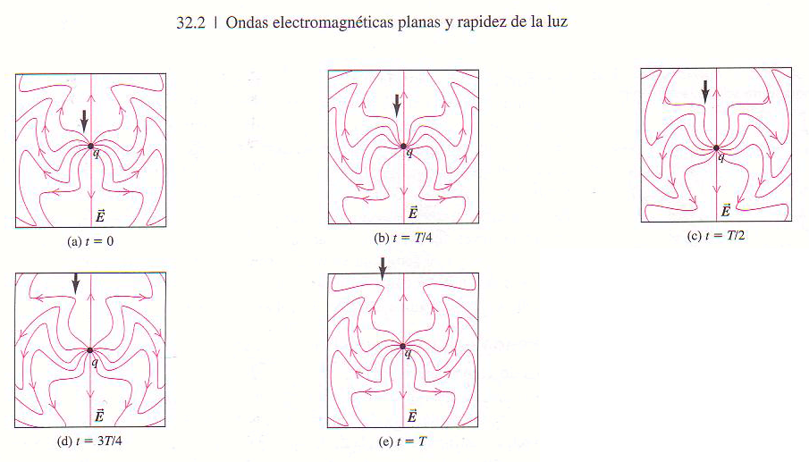
En la figura siguiente se muestra algunas de las líneas de campo eléctrico producidas por tal carga puntual.

Slide 8
Como se ve en la figura anterior, la carga no emite ondas en todas direcciones por igual; las ondas son mas intensas a 90º respecto al eje de movimiento de la carga, en tanto que no hay ondas a lo largo de este eje.
Existe una perturbación magnética (que no se ve en la figura) que se extiende hacia afuera desde la carga.
A estas perturbaciones que se irradian alejándose de la fuente se las llama radiación electromagnética u ondas electromagnética.

Slide 9
Ondas Electromagnéticas planas y rapidez de la luz
Para el estudio se supondrá un campo eléctrico con solo una componente “y” y perpendicular a éste, un campo magnético con solo una componente “z”, ambos se desplazan juntos en la dirección +x con una rapidez “c” que inicialmente es desconocida.

Slide 10
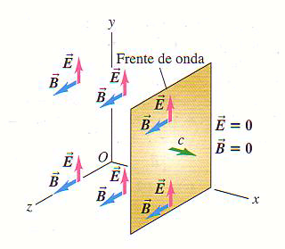

Slide 11
Se adopta un sistema de coordenadas xyz, y se supone que todo el espacio está dividido en dos regiones por un plano perpendicular al eje de las x y paralelo a al plano yz. En cada punto a la izquierda de este plano hay un campo eléctrico uniforme en la dirección +y , y un campo magnético uniforme en la dirección +z . Al plano limítrofe, denominado frente de onda, se traslada hacia la derecha en la dirección +x con rapidez constante “c” .

Slide 12
De este modo ambos campos viajan hacia la derecha y penetran en regiones hasta ahora libres de campos con rapidez definida.
Esto describe una onda electromagnética, que si en todo momento los campos son uniformes en toda la extensión de cualquier plano perpendicular a la dirección de propagación, se llama Onda plana.

Slide 13
Se verificará si esta onda satisface la primera y la segunda de las ecuaciones de Maxwell, que son las leyes de Gauss para los campos eléctricos y magnéticos. Para esto se toma como superficie gaussiana una caja rectangular con lados paralelos a los planos de coordenadas xy, xz y yz .

Slide 14
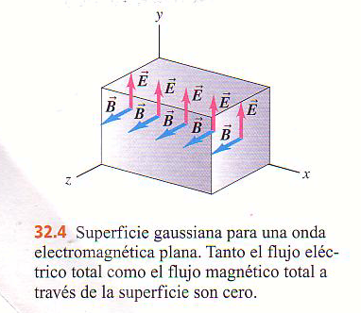

Slide 15
La caja no encierra carga eléctrica alguna por lo tanto el flujo eléctrico y magnético es cero por Gauss.
Esto es válido incluso si una parte de la caja está en la región donde E = B = 0. Éste no sería el caso si alguno de los campos tuviera componente “x”.
Por esto para satisfacer las dos primeras ecuaciones de Maxwell ambos campos deben ser perpendiculares a la dirección de propagación, es decir, la onda debe ser transversal.

Slide 16

La siguiente ecuación de Maxwell por considerar es la ley de Faraday:

Slide 17
Para determinar si la onda plana satisface la ley de Faraday, se aplica esta ley a un rectángulo “efgh” paralelo al plano “xy”

Slide 18
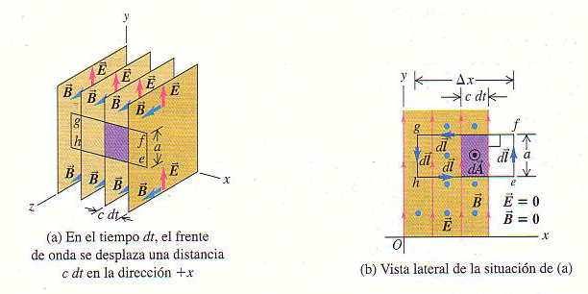

Slide 19
Como se muestra en la figura anterior, un corte transversal en el plano xy, este rectángulo tiene una altura “a” y una anchura “∆x”.
En el momento que se muestra, el frente de onda ha avanzado parcialmente a través del rectángulo, y el campo E es cero a lo largo del Lado “ef”. Al aplicar la ley de Faraday suponemos que el área vectorial dA del rectángulo tiene la dirección.

Slide 20
Con esta elección, la regla de la mano derecha pide integrar el E.dl en sentido contrario a las manecillas del reloj alrededor del rectángulo.
E es cero en todos los puntos del lado “ef”
En cada punto de los lados “fg” y “he”, E es o bien cero o perpendicular a dl. Sólo el lado “gh” contribuye a la integral. En este lado, E y dl son opuestos. Se obtiene:

Slide 21

Por consiguiente, el lado izquierdo de la ecuación de la ley de Faraday es diferente de cero.

Slide 22
Para satisfacer la ley de Faraday debe haber una componente de B en la dirección “z” para que pueda haber flujo magnético diferente de cero a través del rectángulo “efgh” y una variación de flujo magnético respecto del tiempo diferente de cero.
En la onda plana analizada se ha supuesto que B tiene dirección sólo en +z .

Slide 23

Durante un intervalo de tiempo dt el frente de onda se desplaza una distancia “c.dt” hacia la derecha, barriendo un área “ac.dt” del rectángulo “efgh”. Durante este intervalo el flujo magnético a través del rectángulo aumenta un diferencial de flujo magnético = B (ac dt), por lo que la rapidez de cambio del flujo es :

Slide 24

Sustituyendo las ecuaciones anteriores en la ley de Faraday se obtiene:

Slide 25
Esto demuestra que la onda es congruente con la ley de Faraday sólo si la rapidez de onda “c” y las magnitudes de los vectores perpendiculares E y B guardan la relación que describe la última ecuación.

Slide 26

Además, se puede llevar a cabo un cálculo similar con la ley de Ampère, el miembro restante de las ecuaciones de Maxwell. No hay corriente de conducción, entonces la ley de Ampère queda:

Slide 27
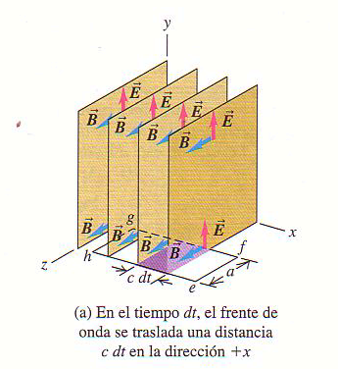
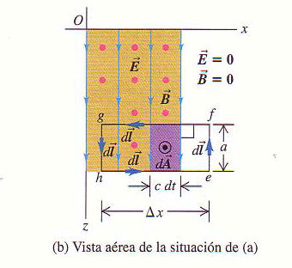

Slide 28
Para comprobar si la onda plana es congruente con la ley de Ampère, se traslada el rectángulo de modo que se localice en el plano xz y se examina una vez más la situación en un momento en que el frente de onda ha atravesado en parte el rectángulo.
Se asigna al área vectorial dA la dirección +y, asi la regla de la mano derecha demanda la integración B.dl en sentido antihorario alrededor del rectángulo.
El campo B es cero en todos los puntos a lo largo del lado “ef” y en cada punto de los lados “fg” y “he” es o cero o perpendicular a dl.

Slide 29

Solo el lado “gh”, donde B y dl son paralelos contribuye a la integral y se encuentra que:

Slide 30
Por consiguiente, el lado izquierdo de la ley de Ampère es diferente de cero; el lado derecho también debe ser diferente de cero. Por esto, E debe tener una componente “y” para que el flujo eléctrico a través del rectángulo y la derivada del flujo eléctrico respecto al tiempo puedan ser diferentes de cero. Se llega a la misma conclusión que con la ley de Faraday, E y B en una onda electromagnética deben ser mutuamente perpendiculares.

Slide 31

En un intervalo de tiempo dt , el flujo eléctrico a través del rectángulo aumenta de manera E(ac dt). Dado que asignamos la dirección +y a dA, este cambio de flujo es positivo; la rapidez de cambio del flujo eléctrico es:

Slide 32

Sustituyendo las dos ecuaciones anteriores en la ley de Ampère se halla que :

Slide 33

De esta manera, la onda que se ha supuesto obedece la ley de Ampère sólo si la relación B, c y E es la que describe la ecuación anterior.
La onda electromagnética estudiada debe obedecer tanto la ley de Ampère como la de Faraday; así que también se deben satisfacer tanto la ecuación anterior como la de E=cB vista anteriormente. Ésto es posible si:

Slide 34
Reemplazando los valores correspondientes de las magnitudes llegamos al valor de la rapidez de la luz c, el cual es 3 X 10⁸ m/s.

Slide 35
Ondas Electromagnéticas Sinusoidales
En este tipo de ondas E y B son funciones sinusoidales del tiempo en cualquier punto del espacio, y en todo momento la variación espacial de los campos también es sinusoidal.

Slide 36
Ciertas ondas electromagnéticas sinusoidales, son ondas planas, que comparten la propiedad de que en todo momento los campos son uniformes en la totalidad de cualquier plano perpendicular a la dirección de propagación. Los campos E y B son perpendiculares a la dirección de propagación y entre sí, por lo que la onda es transversal.

Slide 37
Un ejemplo de ondas sinusoidales que no son planas son las generadas por una carga puntual oscilante, pero si restringimos nuestras observaciones a una región relativamente pequeña del espacio a una distancia lo bastante grande respecto a la fuente, las ondas planas se pueden aproximar bastante a estas ondas.
Por lo antes dicho se reestringirá el análisis a las ondas planas.

Slide 38
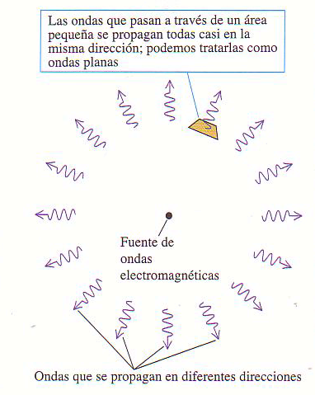

Slide 39

La frecuencia f, la longitud de onda λ y la rapidez de propagación c de cualquier onda periódica guardan entre sí la conocida relación entre longitud de onda y frecuencia c =λ f. Si la frecuencia f es la frecuencia de línea de energía eléctrica (60Hz), la longitud de onda es:

Slide 40
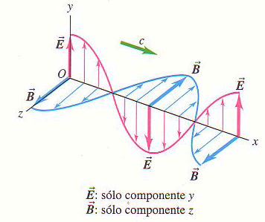
En la figura siguiente se ve una onda electromagnética sinusoidal linealmente polarizada que viaja en la dirección +x. Es visible que los campos oscilan en fase y que además en todos los puntos la dirección de su producto vectorial es la de propagación de onda

Slide 41

Si se quiere describir las ondas electromagnéticas por medio de funciones de onda, se tiene:
Donde y(x,t) es el desplazamiento transversal respecto a la posición de equilibrio en el tiempo t de un punto con coordenada x sobre la cuerda. A es la amplitud de onda, ω su frecuencia angular y k es el numero de onda.

Slide 42

Sea la representación de los valores instantaneos de la componente y de E y la componente z de B , las funciones de la onda son:
En forma vectorial :

Slide 43
Ejemplo: Campos de un rayo Laser
Un rayo de dióxido de carbono emite una onda electromagnética sinusoidal que viaja en un vacío en la dirección x negativa. La longitud de onda es de 10.6 micrómetros y el campo eléctrico E es parelelo al eje de las z , con una magnitud máxima de 1.5 MV/m. Escriba ecuaciones vectoriales de E y de B en función de la posición y del tiempo.

Slide 44
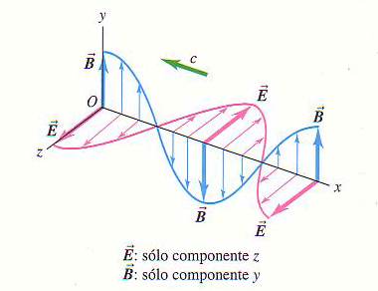

Slide 45
Según las ecuaciones:
Describen una onda que viaja en la dirección x negativa con E a lo largo del eje y , es decir una onda linealmente polarizada a lo largo del eje y . Por mostrar diferencias, la onda de este ejemplo está linealmente polarizada a lo largo del eje z . En los puntos donde E tiene la dirección z positiva, B debe tener la dirección y positiva.

Slide 46

Un posible par de funciones de onda que describen la onda de la figura del ejemplo son:
El signo más de los argumentos de las funciones coseno indica que la onda se propaga en la dirección x negativa. La ley de Faraday exige que: por tanto:

Slide 47

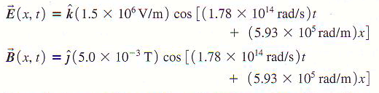
Como se tiene el valor de λ , entonces:
Sustituyendo en las funciones de onda:

Slide 48
Ondas Electromagnéticas en la materia
Se ha visto ondas electromagnéticas en el vacío, pero éstas son capaces también de viajar en la materia.
Se enfocará el estudio de estas ondas en material dieléctrico.

Slide 49

La rapidez de las ondas en un dieléctrico no es la misma que en un vacío, se la denotará con v reemplazando la c vista.
La ley de Faraday es la misma y la ley de Ampère no viene dada vez por
sino por
donde K es la constante dieléctrica y ε la permitividad del dieléctrico.

Slide 50


Además, es preciso sustituir la constante de la ley de Ampère por
para llegar a que:
Trabajando lo anterior se llega a que la velocidad de onda v es:

Slide 51

En casi todos los dieléctricos la permeabilidad relativa es aproximadamente igual a la unidad por lo que:
Como K es siempre mayor que 1, v en un dieléctrico siempre es menor que la rapidez c en un vacio!

Slide 52
Ejemplo: OEM en materiales diferentes
a) Cierta noche, durante una visita a una joyería, usted sostiene un diamante contra la luz de una lámpara de alumbrado público. El vapor de sodio caliente de la lámpara emite luz amarilla con una frecuencia de 5.09x10^14Hz. Halle la longitud de la onda en el vacio, la rapidez de propagación de las ondas en el diamante y la longitud de onda en él. A esta frecuencia, las propiedades del diamante son K=5.84 y K_{m}=1.00 .

Slide 53
b) Una onda de radio con una frecuencia de 90.0 MHz pasa de un vacío a una ferrita aislante. Encuentre la longitud de onda en el vacío, la rapidez de propagación de las ondas en la ferrita y la longitud de onda en la ferrita. A esta frecuencia, las propiedades de la ferrita son K=10.0 y Km=1000.

Slide 54
SOLUCION
En ambos casos se proporciona la longitud de onda usando la relación
c = λf
La rapidez de onda v esta dada en términos de c, la constante dieléctrica K y la permeabilidad relativa K_{m} por la ecuación:

Slide 55


Una vez conocido el valor de v, aplicamos v = λf para determinar la longitud de onda del material en cuestión.
A- La longitud de onda de luz de sodio en el vacío es:
Y la rapidez de onda en el diamante:

Slide 56


La longitud de onda es proporcional a la rapidez de onda:

Slide 57


B- siguiendo las mismas etapas que en el inciso A) hallamos que la longitud de onda de la onda de radio en el vacio es:
La rapidez de onda en la ferrita es:

Slide 58

Esto es el 1% de la rapidez de la luz en un vacio, así , la longitud de onda equivale igualmente al 1% de la longitud de onda en un vacío:

Slide 59

Energía y cantidad de movimiento de las Ondas Electromagnéticas
En una región de espacio vacío donde están presentes los campos E y B, la densidad de energía total u esta dada por:

Slide 60

En el caso de ondas electromagnéticas en el vacío, la relación entre las magnitudes de E y B es:
Combinando las dos ecuaciones anteriores, podemos expresar también la densidad de energía u de una onda electromagnética simple en un vacio como:

Slide 61

Demostrando que en un vacío la densidad de energía asociada con el campo E en nuestra onda simple es igual a la densidad de energía del campo B.

Slide 62
Flujo de energía electromagnética y Vector de Poynting
Las ondas electromagnéticas como las descritas anteriormente son ondas viajeras que transportan energía de una región a otra.
Podemos describir esta transferencia de energía en términos de la energía transferida por unidad de tiempo y por unidad de área de sección transversal, o potencia por unidad de área, respecto de un área perpendicular a la dirección de recorrido de la onda.

Slide 63
Para ver la relación entre flujo de energía y los campos, se considera un plano estacionario perpendicular al eje de las x, que coincide con el frente de onda en un momento determinado. En un tiempo dt después de esto, el frente de onda avanza una distancia dx=c.dt hacia la derecha del plano. Si se considera un área A sobre este plano estacionario, advertimos que la energía del espacio a la derecha de esta área debió haber pasado a través de ella para llegar a la nueva ubicación.

Slide 64
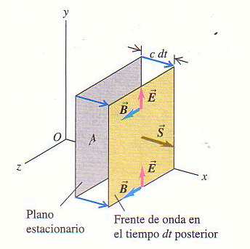

Slide 65


El volumen dV de la región en cuestión es el producto del área de la base A por la longitud c.dt, y la energía dU de esta región es el producto de la densidad de energía u por este volumen.
Esta energía pasa a través del área A en el tiempo dt. El flujo de energía por unidad de tiempo y por unidad de área “S” es:

Slide 66


Una forma equivalente sería:
De aquí se puede definir la cantidad vectorial que describe tanto la magnitud como la dirección de la rapidez de flujo de energía:

Slide 67

Puesto que E y B son perpendiculares, la magnitud de S es E.B/μ₀ .
Éste es el flujo de energía por unidad de área y por unidad de tiempo a través de un área de sección transversal perpendicular a la dirección de propagación. El flujo total de energía por unidad de tiempo (potencia P) hacia afuera de cualquier superficie cerrada es la integral de S sobre la superficie A

Slide 68
En el caso de las ondas sinusoidales estudiadas y otras más complejas, los campos eléctricos y magnéticos en un punto cualquiera varían con el tiempo, por lo que el vector de Poynting es función del tiempo.
Ya que las frecuencias de las ondas electromagnéticas típicas son muy altas, la variación del vector de Poynting con el tiempo es tan rápida que lo más apropiado es examinar su valor promedio. Su magnitud se la conoce como intensidad de la radiación en el punto.

Slide 69
Ejemplo: Energía de una onda no sinusoidal
Con respecto a la onda no sinusoidal descrita en la sección 32.2, suponga que E= 100V/m = 100N/C. Encuentre el valor de B, la densidad de energía y la rapidez de flujo de energía por unidad de área S.
En la onda descrita en dicha sección, los campos eléctrico y magnético son uniformes detrás del frete de onda.
El valor de B esta dado por:

Slide 70


y la densidad de energía es:

Slide 71

Y por último la rapidez de flujo de energía por unidad de área es:

Slide 72
Ejemplo: Energía de una onda sinusoidal
Cierta estación de radio situada en la superficie terrestre irradia una onda sinusoidal con una potencia total promedio de 50KW. Suponiendo que el transmisor irradia por igual en todas direcciones arriba del suelo, proporcione las amplitudes Emax y Bmax que detecta un satélite a una distancia de 100km de la antena

Slide 73
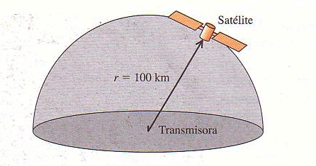

Slide 74
En la figura se muestra un hemisferio de 100km de radio centrado en el transmisor. Se divide la potencia promedio del transmisor entre el área total de este hemisferio para hallar la intensidad I a esta distancia del transmisor. Después se aplica la ecuación (32.29) para determinar la magnitud del campo eléctrico y la ecuación (32.4) par a encontrar la magnitud del campo magnético.

Slide 75


El área de la superficie de un hemisferio de radio r= 100km es:
Toda la potencia irradiada pasa a través de esta superficie; de tal manera que la potencia promedio por unidad de área es:

Slide 76

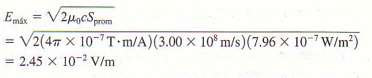

De acuerdo con la ecuación
Según la ecuación 32.4:

Slide 77
Flujo de cantidad de movimiento EM y presión de radiación
A partir de la observación de que se requiere energía para establecer campos eléctricos y magnéticos, hemos demostrado que las ondas electromagnéticas transportan energía.

Slide 78

Además se puede demostrar que las ondas electromagnéticas transportan una cantidad de movimiento p, con una densidad de cantidad de movimiento correspondiente de magnitud.

Slide 79

Existe además una rapidez de flujo de cantidad de movimiento correspondiente. El volumen dV ocupado por una onda electromagnética (rapidez c) que pasa a través de un área A en un tiempo dt es dV= Ac.dt.
Al sustituir en la ecuación anterior se obtiene la rapidez de flujo de cantidad de movimiento por unidad de área:

Slide 80
Esto representa la cantidad de movimiento que se transfiere por unidad de área y por unidad de tiempo. Se obtiene la rapidez promedio de transferencia de cantidad de movimiento por unidad de área sustituyendo S por S_{prom}= I en la ultima ecuación.
A esta cantidad de movimiento se debe el fenómeno de la presión de radiación.

Slide 81

La fuerza promedio por unidad de área debida a la onda o presión de radiación es el cociente del valor promedio de dp/dt entre el área absorbente A. De acuerdo a la ecuación vista anteriormente, la presión de radiación es:

Slide 82

Si la onda se refleja en su totalidad, el cambio de cantidad de movimiento es el doble y la presión es:

Slide 83
Ejemplo: Potencia y presión de la luz solar
Un satélite en órbita alrededor de la Tierra tiene paneles recolectores de energía solar con un área total de 4 metros cuadrados. Si la radiación del Sol es perpendicular a los paneles y se absorbe totalmente halle la potencia solar promedio absorbida y la fuerza promedio asociada con la presión de radiación.

Slide 84
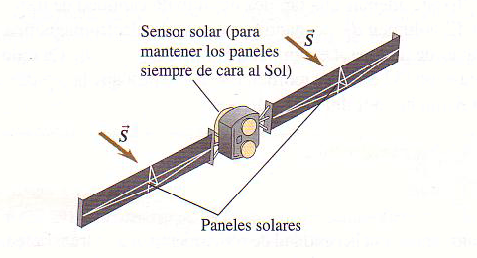

Slide 85
En el análisis precedente calculamos la intensidad I de la luz solar y también la presión de radiación de la luz solar sobre una superficie absorbente. Multiplicando cada valor por el área de los paneles solares se obtiene la potencia promedio absorbida y la fuerza neta de la radiación sobre los paneles.

Slide 86

La intensidad I es 1.4x10³ W/m²
Aunque la luz proveniente del Sol no es una onda sinusoidal simple, podemos aplicar no obstante la relación según la cual la potencia promedio P es el producto de la intensidad I por el área A:

Slide 87


La presión de radiación de la luz solar sobre una superficie absorbente es:
La fuerza total F es el producto de la presión por el área A:

Slide 88
Ondas EM. Estacionarias
Las Ondas electromagnéticas se pueden reflejar; la superficie de un conductor o de un dieléctrico puede servir como reflector. El principio de superposición es aplicable a las ondas electromagnéticas del mismo modo que lo es a los campos eléctricos y magnéticos.
La superposición de una onda incidente y una onda reflejada forma una onda estacionaria.

Slide 89
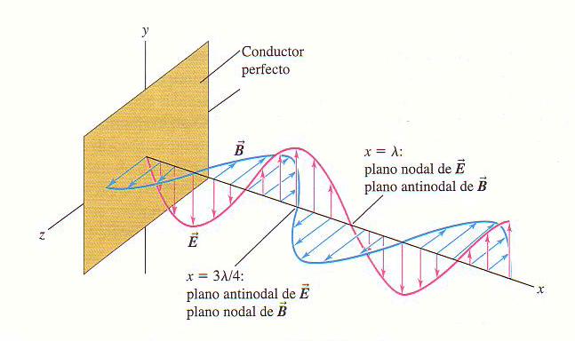
Por ejemplo se coloca una lámina de un conductor perfecto en el plano yz de la figura:

Slide 90
En dicha lámina incide una onda electromagnética linealmente polarizada que viaja en la dirección x negativa. E no puede tener una componente paralela a la superficie de un conductor perfecto. Entonces, en la situación que nos ocupa E debe ser cero en todas partes del plano yz.

Slide 91
El campo eléctrico de la onda electromagnética incidente no es cero en todo momento en el plano yz. Pero esta onda incidente induce corrientes oscilantes en la superficie del conductor y estas corrientes dan origen a un campo eléctrico adicional. El campo eléctrico neto, que es la suma vectorial de este campo y del E incidente, es cero en todas partes tanto en el interior como en la superficie del conductor.

Slide 92
Las corrientes inducidas en la superficie del conductor producen también una onda reflejada que viaja del plano hacia afuera en la dirección +x.
Se supone la onda incidente queda descrita por las funciones de onda de las ecuaciones de una onda sinusoidal que viaja en la dirección –x y la onda reflejada mediante el negativo de las ecuaciones de una onda sinusoidal que viaja en la dirección +x.

Slide 93
Tomamos el negativo de la onda dada por las ecuaciones mencionadas tal que los campos eléctricos incidente y reflejado se cancelen en x=0.
El principio de superposición establece que el campo E total en cualquier punto es la suma vectorial de los campos E de las ondas incidente y reflejada y de modo análogo respecto al campo B.

Slide 94


Las funciones de onda correspondientes a la superposición de las dos ondas son:
Si se simplifica estas expresiones con las identidades trigonométricas, se llega a:

Slide 95

Como se ve, en x=0 el campo eléctrico E_{y}(x=0,t) siempre es cero; esto lo exige la naturaleza del conductor ideal.
Además E_{y}(x,t) es cero en todo momento en los puntos de aquellos planos perpendiculares al eje de las x en los cuales:
sen (kx) =0 ; es decir k=2 π/λ y kx=0,π, 2π, 3π.
Entonces, las posiciones de estos planos son:

Slide 96
A medio camino entre dos planos nodales adyacentes cualesquiera, hay un plano en el que sen(kx)=+-1 ;
En todos los planos con esta característica, la magnitud de E(x,t) alcanza el valor máximo posible de 2 Emax dos veces en cada ciclo de oscilación.
Estos son los planos antinodales de E.

Slide 97

El campo magnético total es cero en todo momento en los puntos de los planos en los que
Esto ocurre donde: cos(kx)=0
Estos son los campos nodales del campo B, hay un plano antinodal de B a medio camino entre los planos nodales adyacentes cualesquiera.

Slide 98
En la figura anterior (campos eléctricos y magnéticos de una onda EM estacionaria) se muestra un patrón de onda estacionaria en un instante determinado.
El campo magnético no es cero en la superficie conductora (x=0) y no hay razón por la que debería serlo.
Las corrientes superficiales que deben estar presentes para que E sea exactamente cero en la superficie originan campo magnéticos en la superficie.

Slide 99
Entre los planos nodales de cada campo hay una separación de media longitud de onda.
Los planos nodales de un campo están a medio camino entre los del otro, por lo tanto, los nodos de E coinciden con los antinodos de B, y viceversa.

Slide 100
El campo eléctrico total es una función seno de t, y el campo magnético total es una función coseno de t.
En consecuencia, las variaciones sinusoidales de los dos campos están 90º fuera de fase en cada punto.
En los momentos en que sen(wt)=0 , el campo eléctrico es cero en todas partes y el campo magnético es máximo, y viceversa.

Slide 101
Si se inserta un segundo plano conductor, paralelo al primero y a una distancia L de él, a lo largo del eje x, ambos planos conductores deben ser planos nodales de E ; sólo puede existir una onda estacionaria cuando el segundo plano se encuentra en una de las posiciones donde E(x,t)
O sea, para que exista una onda estacionaria, L debe ser un múltiplo entero de λ/2 .

Slide 102


Las longitudes de onda que satisfacen esta condición son:
Las frecuencias correspondientes son:

Slide 103
De este modo, existe un conjunto de modos normales, cada uno con una frecuencia, forma de onda y distribución nodal características.
Midiendo las posiciones nodales podemos medir la longitud de onda. Si se conoce la frecuencia, se puede calcular la rapidez de onda.

Slide 104
Las superficies conductoras no son las únicas que reflejan las ondas electromagnéticas. También se producen reflexiones en una interfaz entre dos materiales aislantes con diferentes propiedades dieléctricas o magnéticas.
En general, una onda que incide sobre una superficie limítrofe de esta naturaleza se transmite en parte al segundo material y en parte se refleja de regreso hacia el primero.

Slide 105
Ejemplo: intensidad de una onda estacionaria
La intensidad I de la onda es el valor promedio S_{prom} de la magnitud del valor de Poynting.
Primero se debe hallar el valor instantáneo del vector de Poynting y luego promediarlo respecto a un número entero de ciclos de la onda para determinar I.

Slide 106
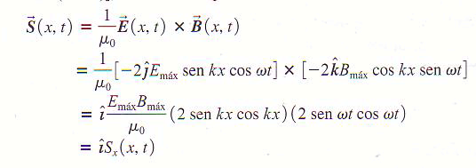
Utilizando las ecuaciones de funciones de onda en la expresión del vector de Poynting S . encontramos que:

Slide 107


Con base a la identidad sen(2A)=2 sen(A) cos(A)
se puede reformular lo anterior como:
El valor promedio de una función seno respecto a cualquier número entero de ciclos es cero. Por esto, el promedio de S respecto al tiempo en cualquier punto es cero

Slide 108
Ejemplo: Ondas estacionarias en una cavidad
Se establecen ondas electromagnéticas estacionarias en una cavidad con dos paredes paralelas altamente conductoras, separadas por una distancia de 1.5cm. A).
Calcule la longitud de onda mas larga y la frecuencia mas baja de las ondas electromagnéticas estacionarias entre las paredes.

Slide 109
B) Con esta onda estacionaria de longitud de onda mas larga, ¿en que parte de la cavidad alcanza E su magnitud máxima?
¿Dónde es E cero?
¿Donde alcanza B su magnitud máxima?
¿Donde B es cero?

Slide 110
La longitud de onda más larga y la frecuencia mas baja posibles corresponden al modo n=1 de las ecuaciones 32.38 y 32.39. Con estas ecuaciones podemos hallar los valores de λ y f
A continuación las ecuaciones 32.36 y 32.37 nos indican la ubicación de los planos nodales de E y B, los planos antinodales de cada campo están a medio camino entre los planos nodales adyacentes.

Slide 111


La longitud de onda es:
Y la frecuencia correspondiente:

Slide 112
B) Con n=1 hay una sola media longitud de onda entre las paredes.
El campo eléctrico tiene planos nodales (E=0) en las paredes y un plano antinodal equidistante a ambas.
El campo magnético tiene planos antinodales en las paredes y un plano nodal equidistante de ambas.

